Slide 1
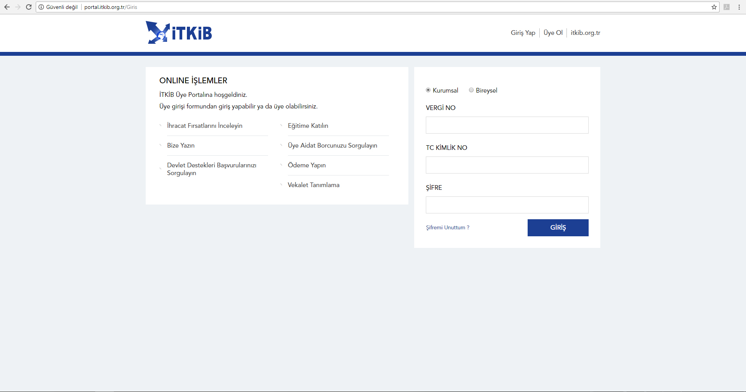
portal.itkib.org.tr sayfasına daha önce kayıt olmadıysanız ‘Üye Ol’ linkine tıklayarak lütfen kayıt olunuz.

Slide 2
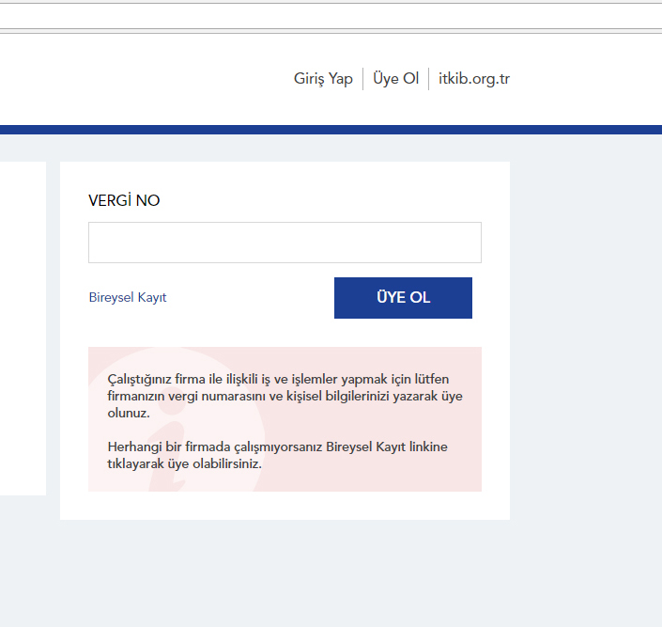
Vergi No alanına çalıştığınız firmanın Vergi Numarasını yazarak ‘ÜYE OL’ butonuna tıklayınız.
Herhangi bir firmada çalışmıyorsanız ‘Bireysel Kayıt’ linkine tıklayarak üye olabilirsiniz.

Slide 3
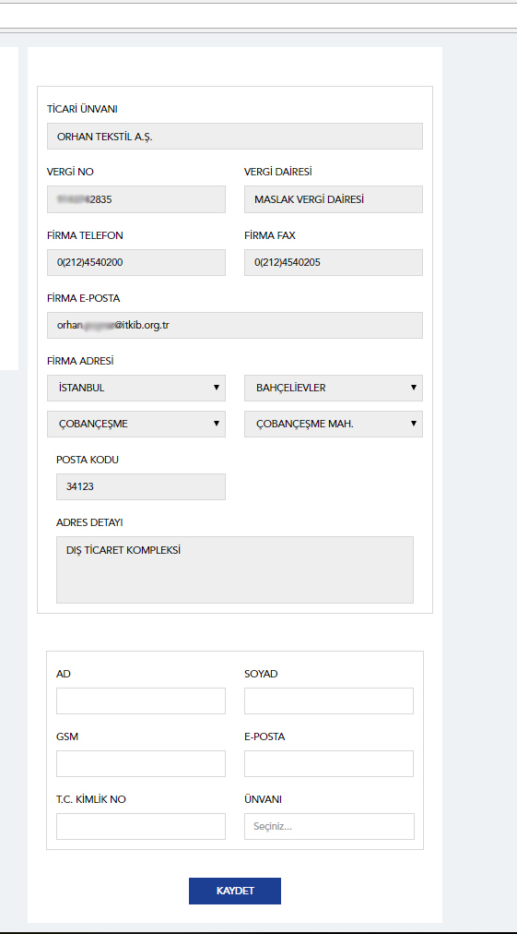
Firma bilgileriniz sistemde kayıtlı ise bu alanlar dolu gelecektir.
Eğer firmanız sistemde kayıtlı değil ise firma bilgilerini örnekteki gibi doldurunuz.
Sisteme giriş için gerekli olan bilgileri doldurup ‘KAYDET’ butonuna tıkladıktan sonra cep telefonunuza geçici şifre gönderilecektir.

Slide 4
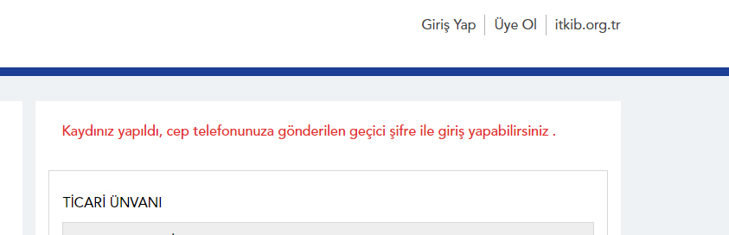
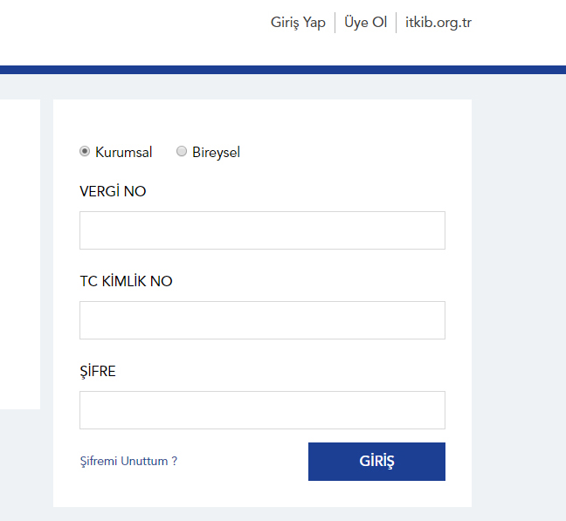
Üye olduktan sonra ‘Giriş Yap’ linkine tıklayınca açılan sayfadan cep telefonunuza gelen geçici şifre ile giriş yapınız.

Slide 5
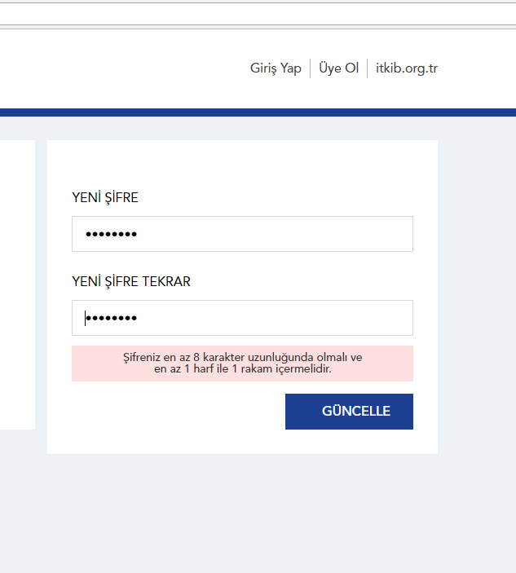
Yeni şifreniz 8 karakter olmalı ve en az 1 harf ile rakam olacak şekilde belirleyerek ‘GÜNCELLE’ butonuna tıklayınız.

Slide 6
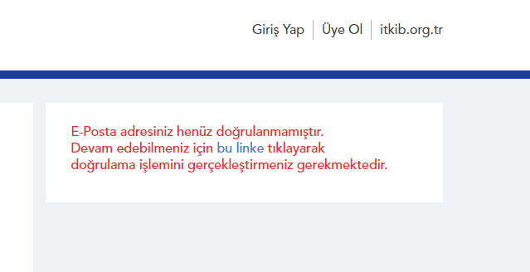
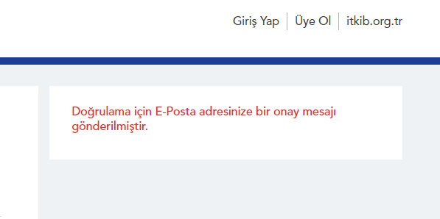
Bu linke tıkladıktan sonra kayıt olurken belirttiğiniz mail adresinizi lütfen kontrol ediniz.
E-Postanıza gelen linke tıkladıktan sonra ‘Giriş Yap’ linkine tıklayıp açılan sayfadan belirlediğiniz yeni şifre ile giriş yapınız.

